Slide 1
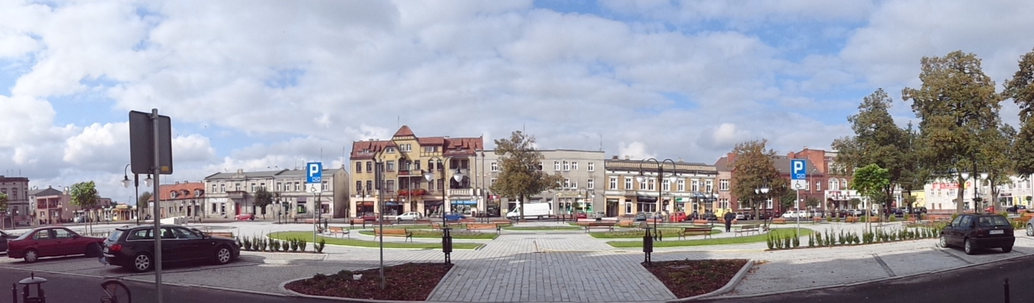

Rewitalizacja starej części miasta w Kruszwicy
Etap II

Slide 2
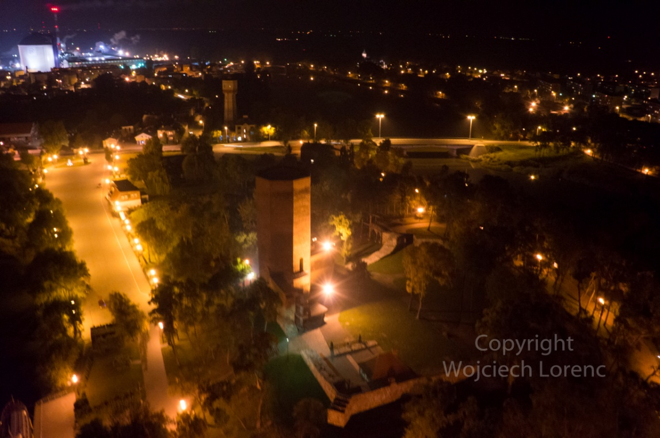
Lokalizacja projektu
Kruszwica
położona na Kujawach, nad jeziorem Gopło, owiana czarem baśni i legend historycznych o Popielu, Piaście
i myszach, leży na wysokości 85 m n.p.,. w odległości 15 km od Inowrocławia w województwie Kujawkso-Pomorskim. Stanowi siedzibę władz miejsko-gminnych.
Miasto znajduje się w samym sercu Nadgoplańskiego Parku Tysiąclecia i jest ośrodkiem przemysłowo – rolniczym z dobrze rozwiniętym przemysłem spożywczym. Projekt jest zlokalizowany poza terenem włączonym w europejską sieć ekologiczną Natura 2000.
Na terenie starej części miasta znajduje się wiele obiektów zabytkowych, stanowiących atrakcję turystyczną.

Slide 3
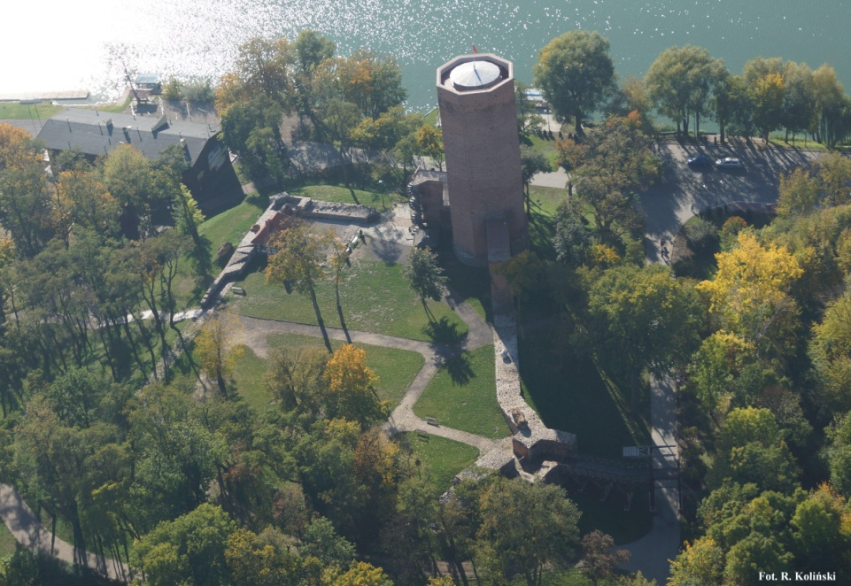
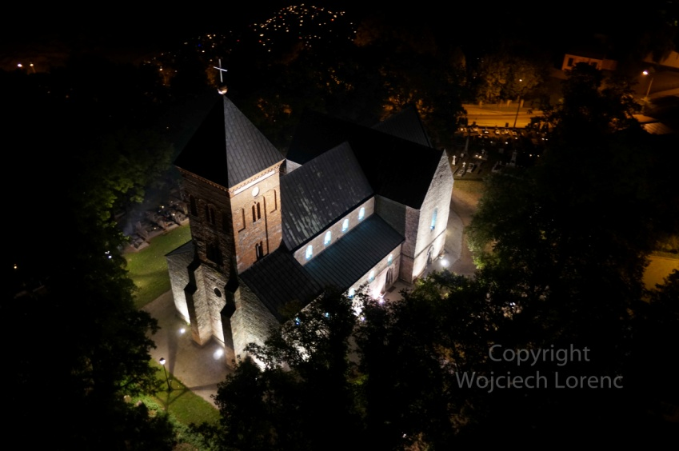
Lokalizacja projektu - zabytki
Wędrując brzegiem Gopła warto zwrócić uwagę na najcenniejszy zabytek Kruszwicy i niepisany symbol miasta – ceglaną, gotycką wieżę samotnie stojącą na Wzgórzu Zamkowym
u nasady Półwyspu Rzępowskiego.
Wieża jest ośmioboczna, ma 32 m wysokości
i wraz z resztami murów stanowi pozostałość zamku obronnego z XIV w. Zamek ten zbudowano z fundacji króla Kazimierza Wielkiego ok. 1350 r. w miejscu starego grodu.
Na wschodnim brzegu Gopła natomiast wznosi się kolegiata p.w. św. Piotra
i Pawła która to jest najstarszą na Kujawach
i jedną z najstarszych w Polsce, kamienną bazyliką, wybudowaną w stylu romańskim
w I połowie XII wieku.

Slide 4
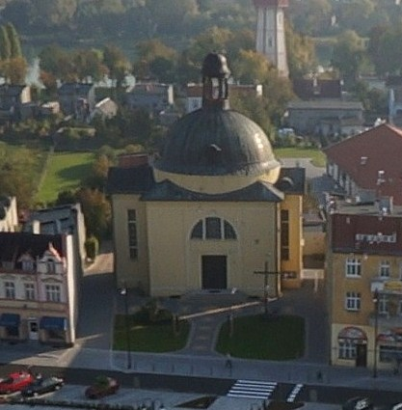
Lokalizacja projektu – stara część miasta
Zachodni brzeg jeziora również budzi zainteresowanie przejezdnych. Znajduje się tam bowiem Kruszwicka „starówka”, która skupia się wokół prostokątnego rynku. W miejscu dawnego drewnianego kościoła św. Klemensa stoi pobudowany w latach 1926-1929 kościół p.w. św. Teresy.
Zabytkowe Stare Miasto stanowi niepowtarzalną wartość kulturową, z której cała Kruszwica czerpie swą tożsamość i atrakcyjność. Wartość ta jednak może się deprecjonować, jeśli nie będzie się o nią odpowiednio dbać.

Slide 5
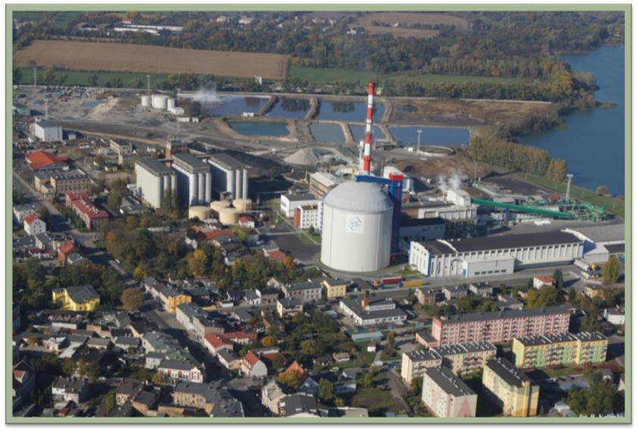
Lokalizacja projektu - gospodarka
Obszar starej części miasta przeznaczony
do rewitalizacji jest ważny pod
względem rozwoju handlu, turystyki
i przedsiębiorczości. Znajduje się tu wiele instytucji użyteczności publicznej czy prywatnych przedsiębiorstw, m.in. budynek, który od 2014 roku pełni funkcję Środowiskowego Domu Samopomocy
dla osób niepełnosprawnych oraz
z zaburzeniami psychicznymi, pobliskie sklepiki, apteki, banki, kościoły czy szkoły.
Zły stan techniczny dróg, częste awarie kanalizacji i mało estetyczny wygląd płyty Rynku poza tym, że zagrażają bezpieczeństwu użytkowników, zniechęcają zarówno mieszkańców jak
i turystów do korzystania z obiektów w tym rejonie.

Slide 6
Geneza projektu
U źródeł projektu leżą problemy występujące na terenie Starego Miasta w Kruszwicy, obszaru charakteryzującego się wysokim stopniem degradacji przestrzeni. Na skutek wysokiego stopnia eksploatacji infrastrukturalnej przestrzeń publiczna centralnej części miasta charakteryzuje się niską atrakcyjnością i funkcjonalnością, obniżając tym samym wartość substancji miejskiej historycznego centrum Kruszwicy. Powyższe czynniki utrudniają efektywne wykorzystanie potencjału gospodarczego, turystycznego, rekreacyjnego, społecznego, czy kulturalnego rynku w Kruszwicy.
Wychodząc naprzeciw tym problemom, Gmina Kruszwica prowadzi działania na rzecz kompleksowej rewitalizacji staromiejskiej części Kruszwicy. Niniejszy projekt stanowi jedno z działań, które umożliwią osiągnięcie celów założonych w Lokalnym Programie Rewitalizacji Miasta Kruszwica na lata 2010-2015.

Slide 7
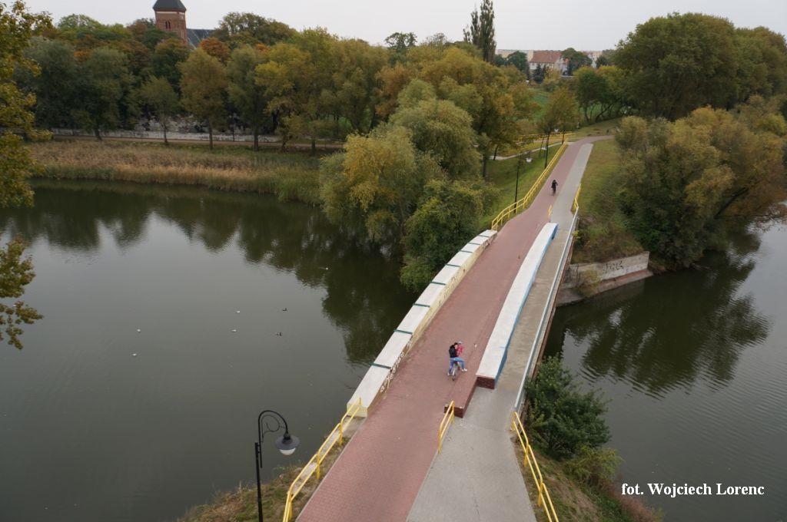
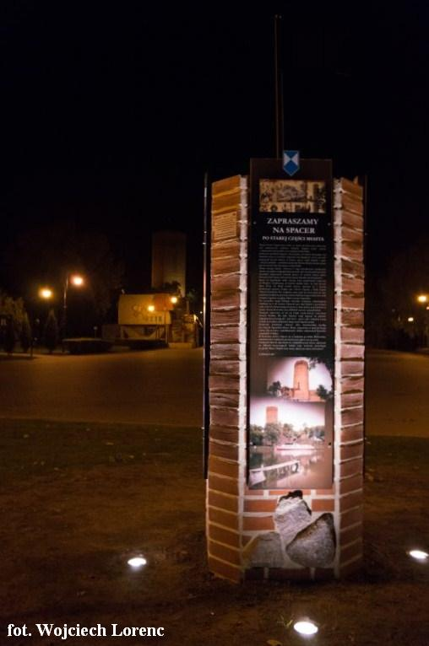
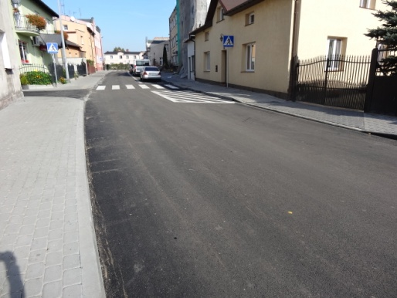
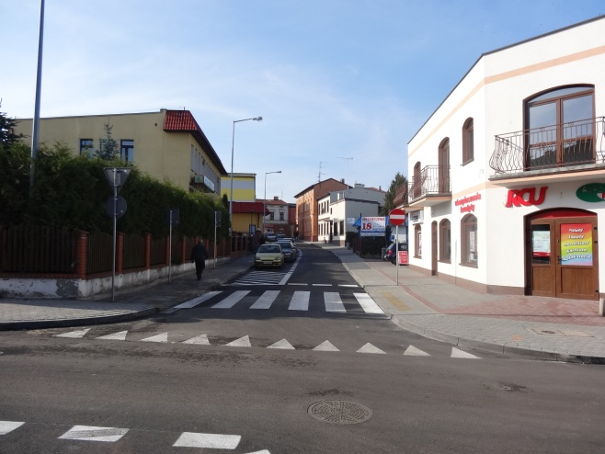
Kontynuacja inwestycji
Przedsięwzięcie stanowi kontynuację działań podjętych w ramach projektu Rewitalizacja starej części miasta w Kruszwicy - etap I, w ramach którego zrealizowano następujące zadania:
Budowa kanalizacji sanitarnej i deszczowej ul.Rynek, Rybacka, Podgórna wraz z przebudową ulic Podgórnej i Rybackiej.
Budowa ścieżki pieszo - rowerowej od ulicy Ziemowita do ulicy Kolegiackiej w Kruszwicy.
Utworzenie trasy turystycznej "Spacer po starej części miasta", biegnącej w pobliżu kruszwickich zabytków, wokół których umieszczono elementy małej architektury – podświetlanych tablic informacyjnych, przedstawiających miejsca atrakcyjne pod względem walorów turystycznych.

Slide 8
Cele projektu

Slide 9
Źródło finansowania
Projekt pn. „Rewitalizacja starej części miasta w Kruszwicy – etap II” realizowany jest przy współudziale środków unijnych
w ramach Europejskiego Funduszu Rozwoju Regionalnego
działania 7.1 Rewitalizacja zdegradowanych dzielnic miast
Regionalnego Programu Operacyjnego Województwa Kujawsko – Pomorskiego
na lata 2007 – 2013

Slide 10


Slide 11
Zakres projektu – Stary Rynek
Przebudowa sieci kanalizacji sanitarnej
i deszczowej wraz z przyłączami w ciągu
ul. Stary Rynek
Wykonano przebudowę sieci ogólnospławnej
na sieć kanalizacji deszczowej i sanitarnej wraz
z przyłączami.
Przebudowa ul. Stary Rynek
w Kruszwicy
przebudowa skrzyżowania ulic Rynek – Poznańska
remont nawierzchni ul. Stary Rynek
wydzielenie zatoki autobusowej
zmiana nawierzchni istniejącego placu targowego z bitumicznej
na nawierzchnie z drogowej kostki betonowej
przebudowa chodników oraz zjazdów z kostki betonowej
przebudowa skrzyżowania ul. Stary Rynek
i ul. Poznańskiej w celu skanalizowania ruchu oraz umożliwienia
przejezdności komunikacji autobusowej

Slide 12
Zakres projektu – płyta Rynku
wymiana sieci wodociągowej w ul. Rynek wraz z przyłączami przez Przedsiębiorstwo Komunalne w Kruszwicy
nowe nasadzenia różnych odmian drzew, krzewów i innej roślinności:
- drzewa: klon zwyczajny, grab pospolity, głóg pośredni, katalpa
- krzewy iglaste : jałowiec, cis pośredni, żywotnik pośredni
- krzewinki - barwinek pospolity
- rośliny na rabacie mieszanej: bukszpan wiecznie zielony i lawenda wąskolistna
przebudowę istniejącego oświetlenia ulicznego wraz z budową nowych latarń na płycie
przebudowa
ul. Rynek poprzez wykonanie nowej nawierzchni (asfaltowej), ułożenie kostki pod nowe chodniki, wydzielenie zatok postojowych do parkowania skośnego i równoległego
BRANŻA WOD - KAN
BRANŻA DROGOWA
BRANŻA ELEKTRYCZNA
ZIELEŃ
budowa odgałęzień bocznych kanalizacji deszczowej w ul. Rynek w Kruszwicy przez firmę P.U.H. DRAINPOL s.c.
przebudowa płyty Rynku poprzez ułożenie kostki i płyt granitowych
wymiana odcinka sieci kanalizacji sanitarnej przez Spółkę Wodno – Ściekową
wykonanie przyłączy
wod - kan pod przyszły ogródek gastronomiczny i fontannę
przebudowa placu przy kościele p.w. św. Teresy
od Dzieciątka Jezus
w Kruszwicy
rozbiórka szaletu miejskiego i pomnika na płycie Rynku

Slide 13
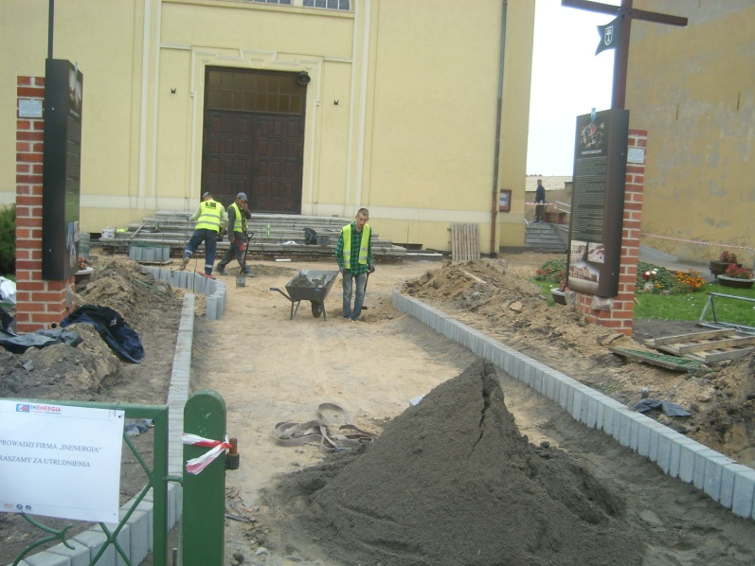
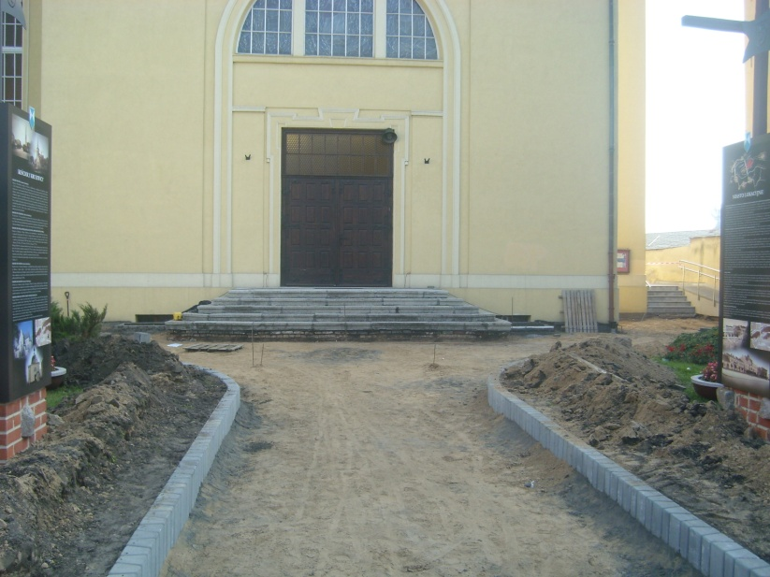
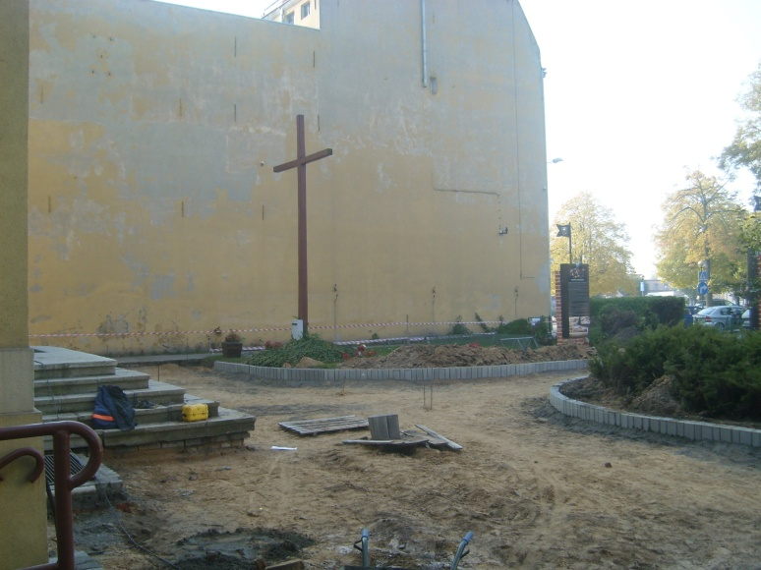
Fotorealacja z budowy
PRZEBUDOWA PLACU PRZY KOŚCIELE PW. ŚW. TERESY OD DZIECIĄTKA JEZUS

Slide 14
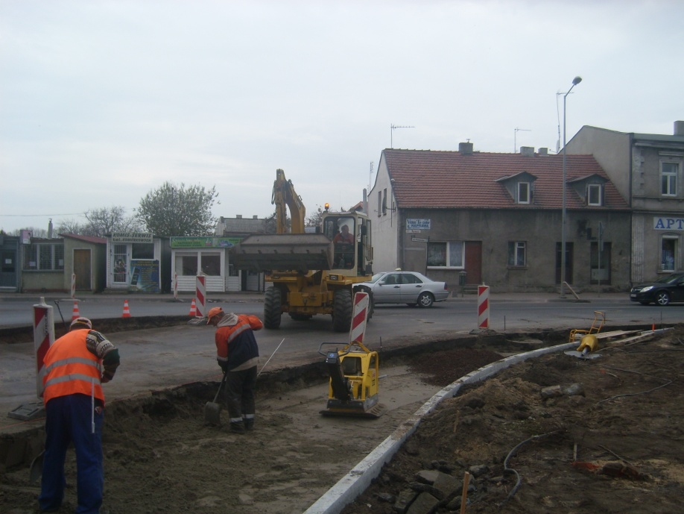
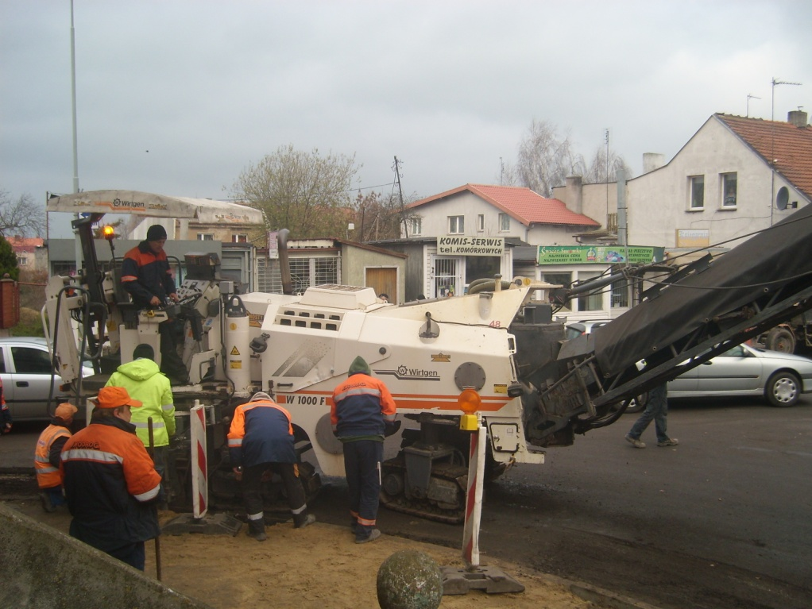
Fotorealacja z budowy
PRZEBUDOWA STAREGO RYNKU – W ZAKRESIE DROGI KRAJOWEJ

Slide 15
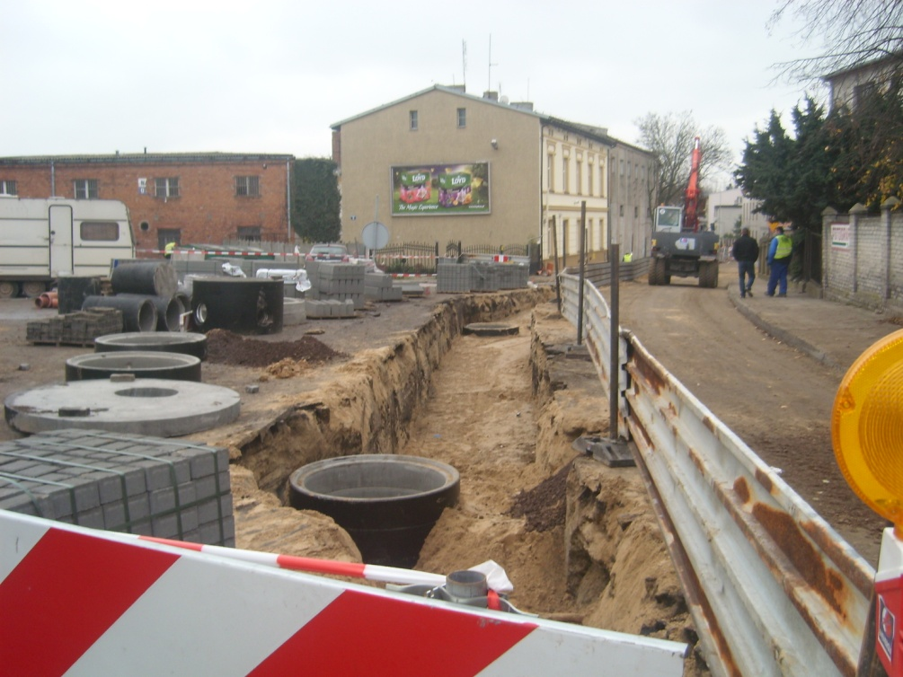
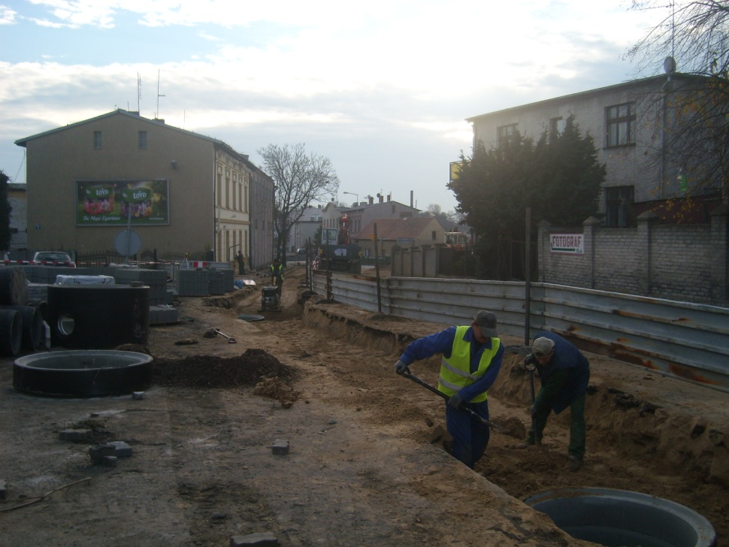
Fotorealacja z budowy
PRZEBUDOWA STAREGO RYNKU

Slide 16
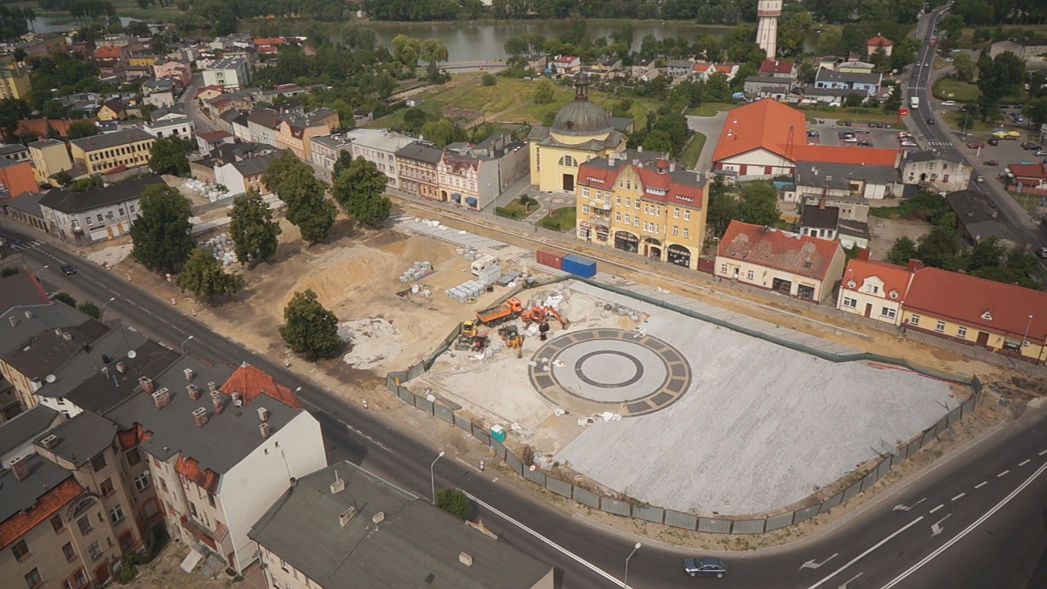
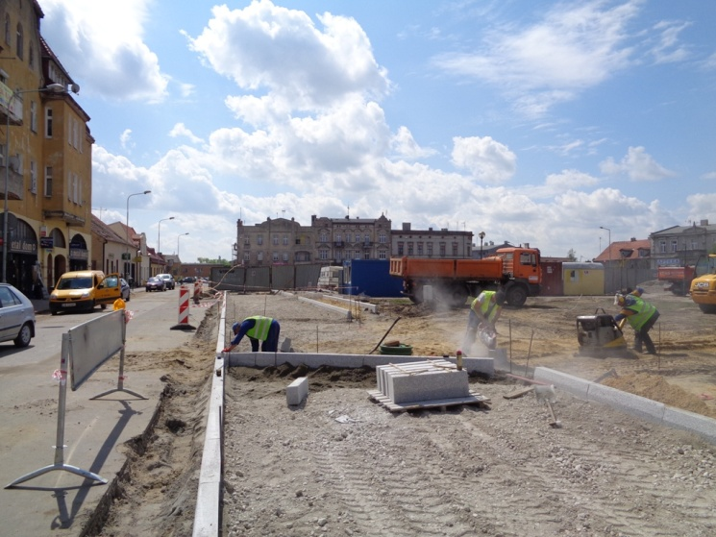
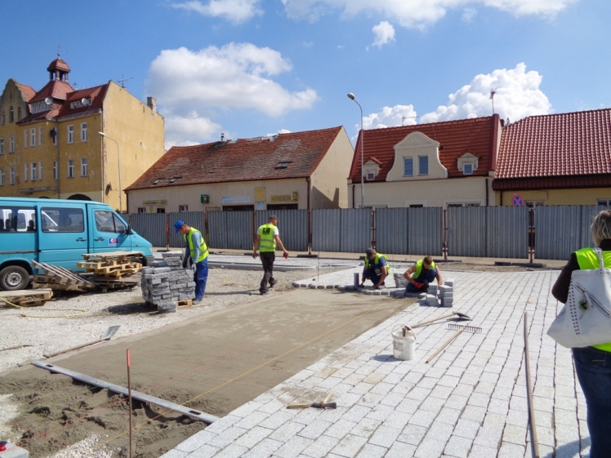
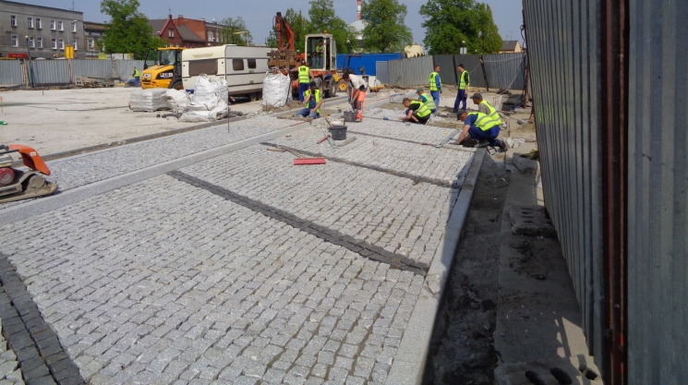
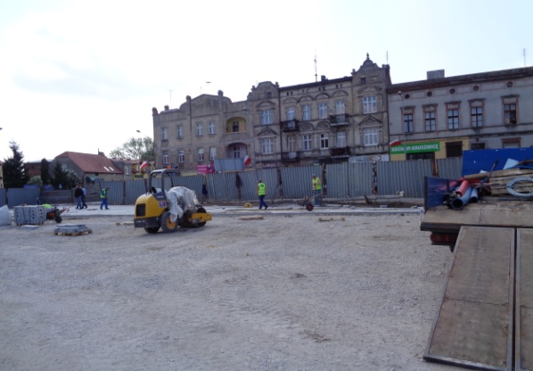
Fotorealacja z budowy
PRZEBUDOWA PŁYTY RYNKU

Slide 17
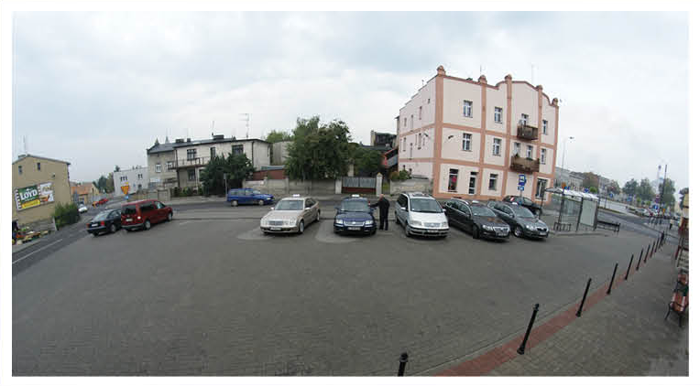
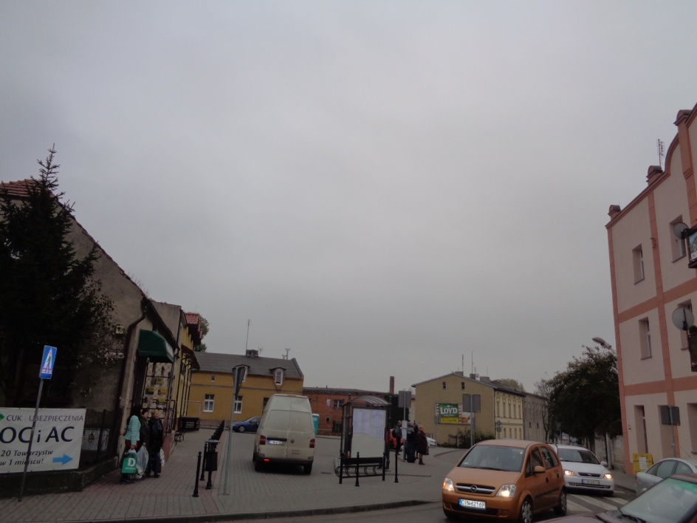
Efekt końcowy projektu
- STARY RYNEK
Fot. Łukasz Jankowski - Wojtczak

Slide 18
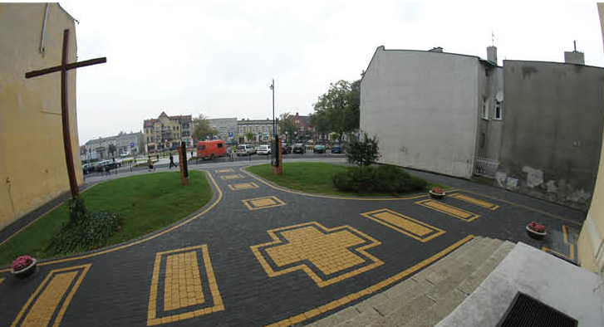
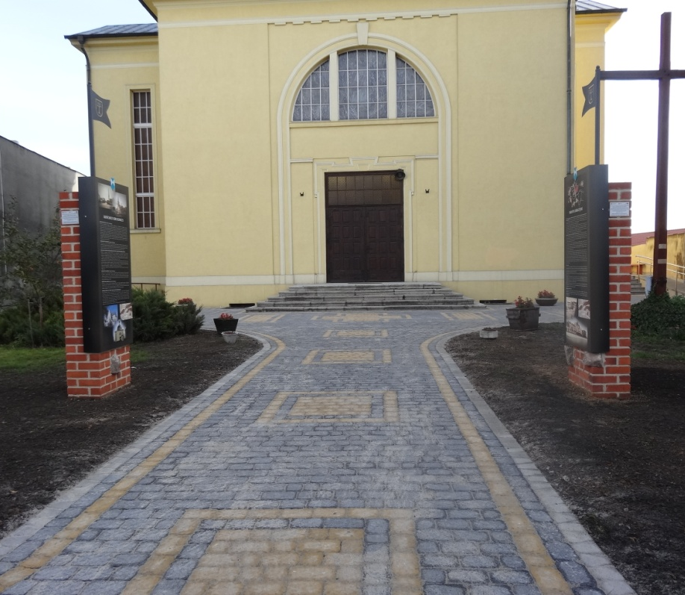
Efekt końcowy projektu
- PLAC PRZY KOŚCIELE PW. ŚW. TERESY
Fot. Łukasz Jankowski - Wojtczak

Slide 19
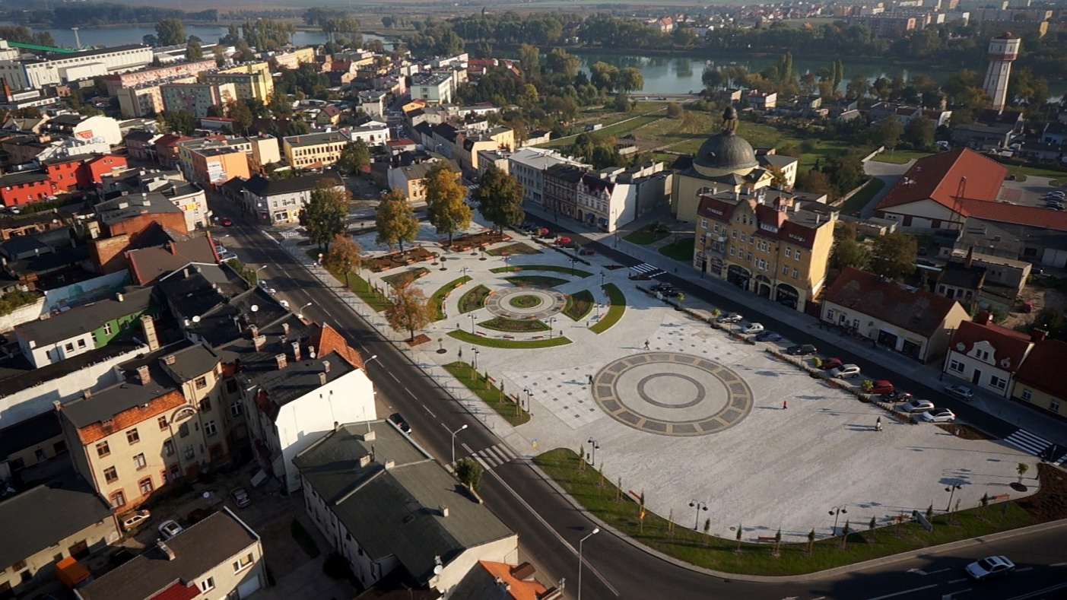
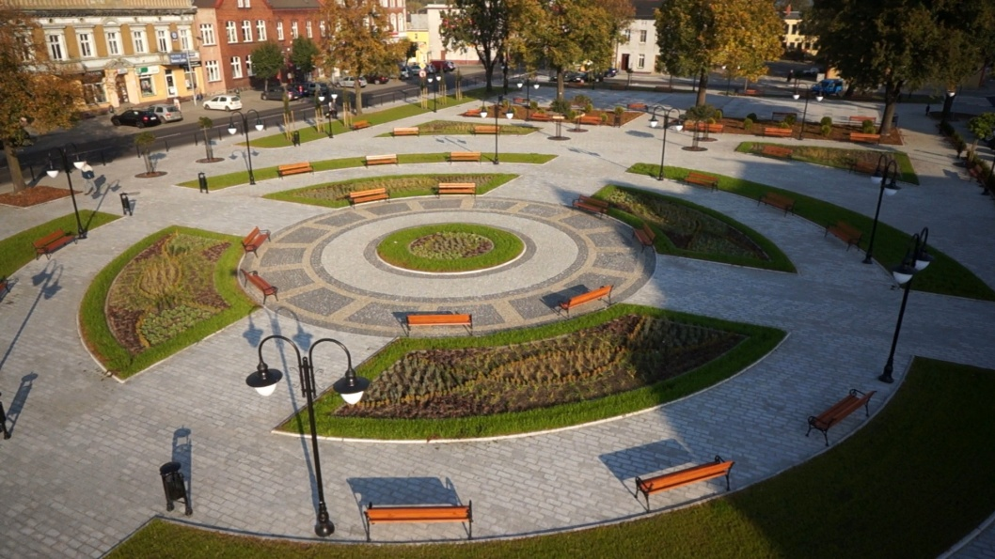
Efekt końcowy projektu
- PŁYTA RYNKU
Fot. Wojciech Lorenc

Slide 20
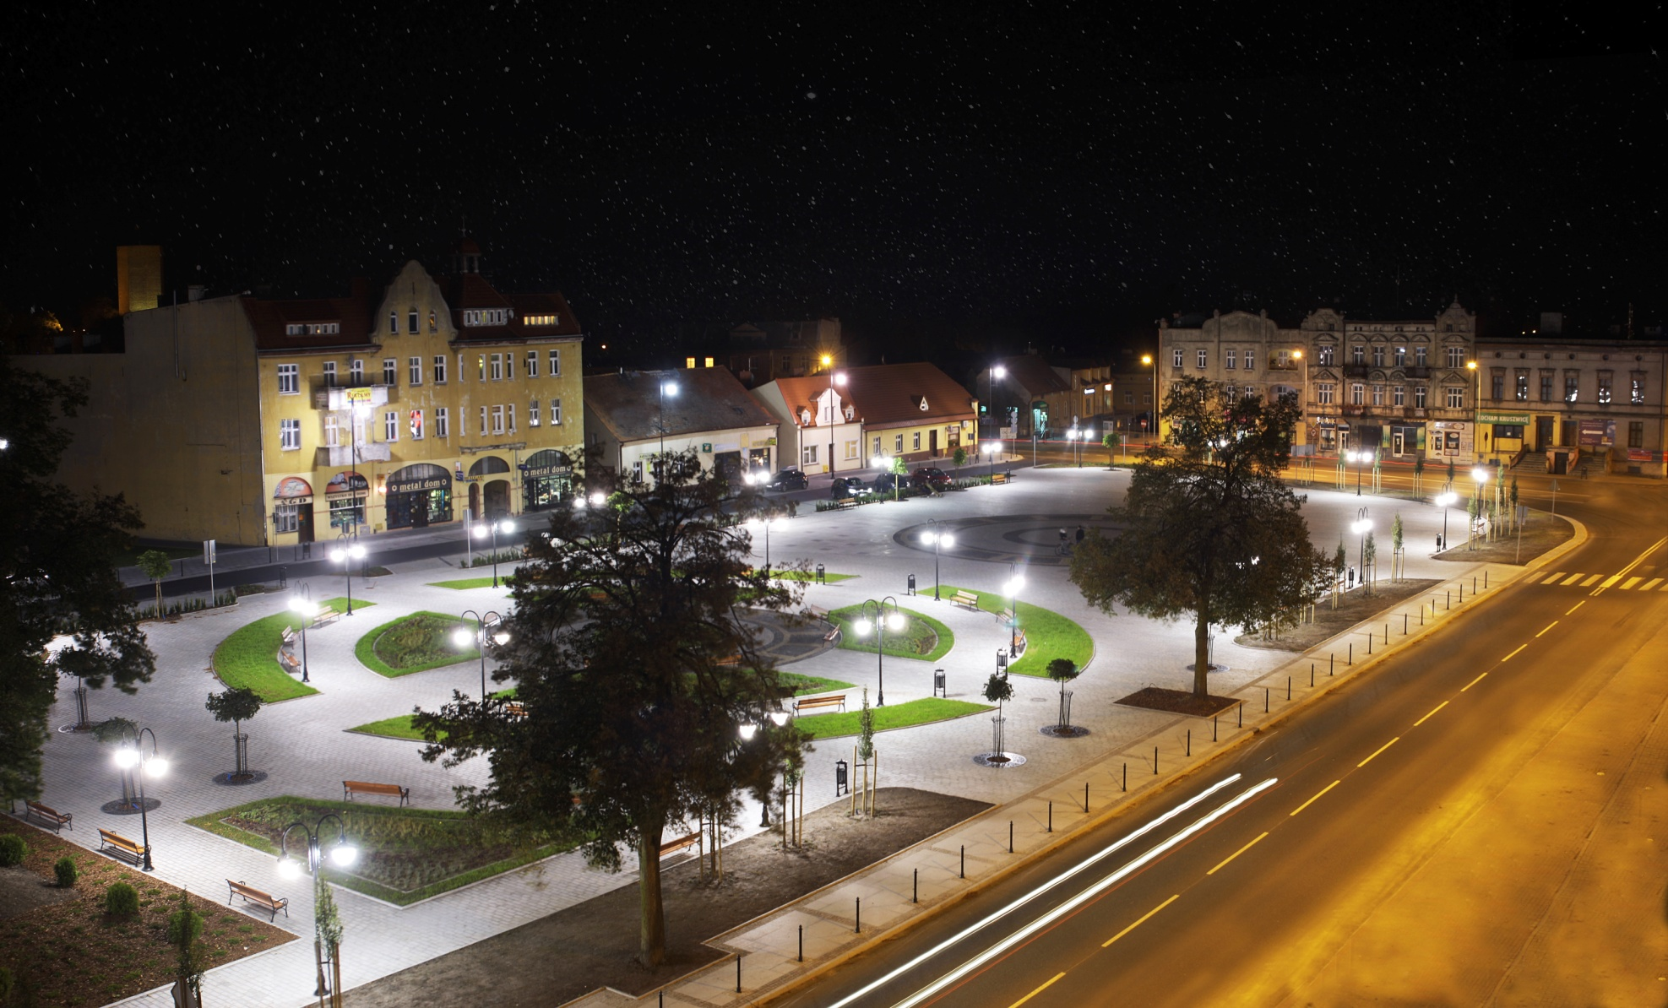
Efekt końcowy projektu
Fot. Łukasz Jankowski - Wojtczak

Slide 21
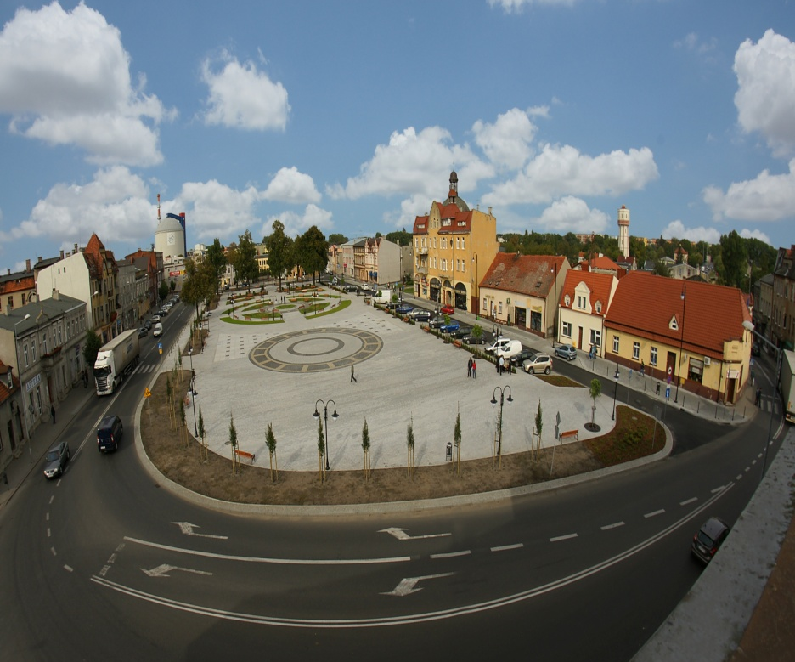
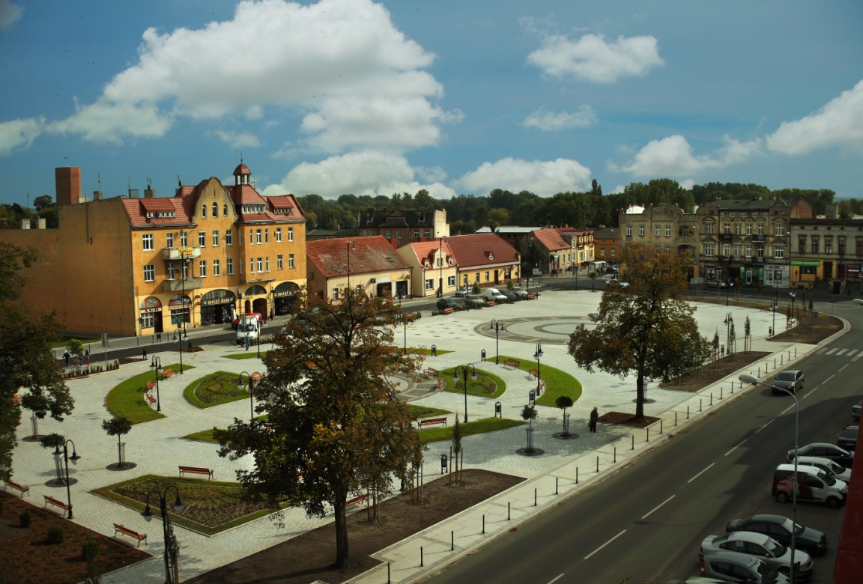
Efekt końcowy projektu
Fot. Łukasz Jankowski - Wojtczak

Slide 22
Wykonawcy
Główny Wykonawca robót budowlanych:
INENERGIA Sp. z o.o. Sp. K.
ul. Transportowca 31
88- 100 Inowrocław
Wykonawca odgałęzień bocznych sieci kanalizacyjnej na ul. Rynek:
P.U.H. DRAINPOL s.c.
Roman Szczuraszek, Jan Góra
Sławsk Wielki 88
88-150 Kruszwica
Inspektor nadzoru inwestorskiego i archeologicznego:
OTI Dorota Kaczmarczyk
ul. Szczupakowa 3
85-435 Bydgoszcz

Slide 23


Dziękujemy za uwagę!
Gmina Kruszwica
ul. Nadgoplańska 4
88-150 Kruszwica
Tel. 52/3515010
Fax. 52/3516021
E-mail: um@kruszwica.um.gov.pl
PREZENTACJA WSPÓŁFINANSOWANA ZE ŚRODKÓW EUROPEJSKIEGO FUNDUSZU ROZWOJU REGIONALNEGO PROGRAMU OPERACYJNEGO WOJEWÓDZTWA KUJAWSKO-POMORSKIEGO NA LATA 2007-2013.
Opracowanie prezentacji: Justyna Pankowska
podinspektords. inwestycji i rozwoju gminy
Urząd Miejski w Kruszwicy

